Slide 1
İran Bölgesi

Slide 2
Neler öğreneceğiz?
İslam medeniyetinin, dünyanın farklı bölgelerindeki etkilerini fark eder.

Slide 3
Fars medeniyeti ile ilgili neler biliyorsunuz?

Slide 4
https://www.youtube.com/watch?v=HvzEwV7wpI4

Slide 5
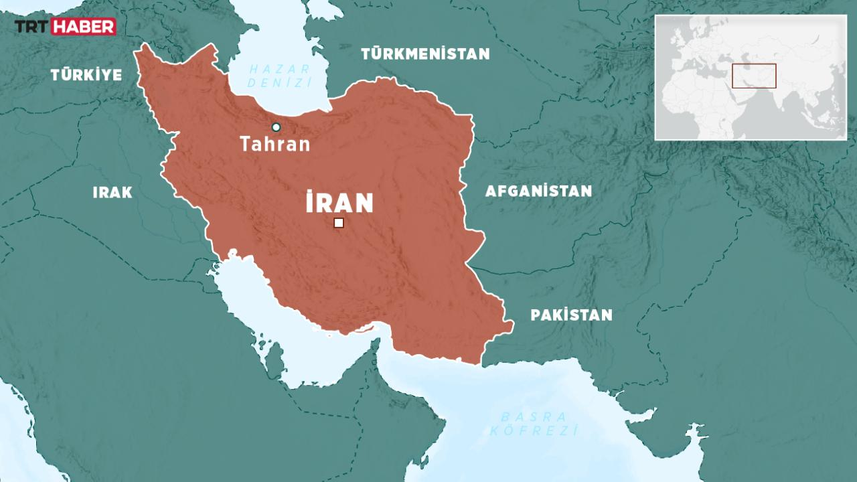

Slide 6
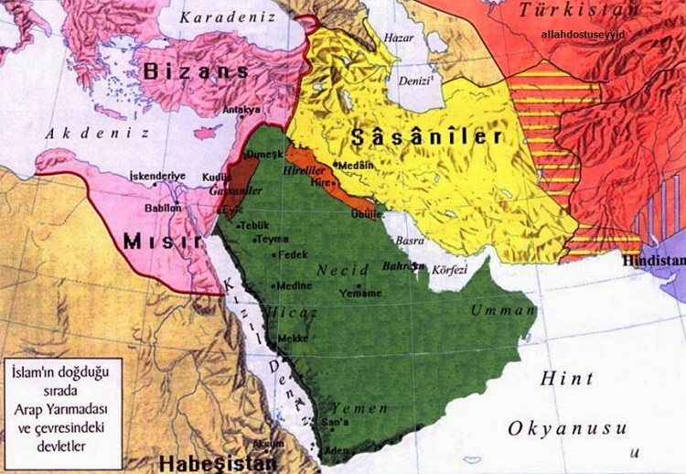
İslam medeniyetinin oluşmaya başladığı dönemde bölgedeki en güçlü devletlerden biri olan Sasani İmparatorluğu’nun egemen olduğu İran, Hz. Ömer (r.a.) döneminde fethedilmiştir.

Slide 7
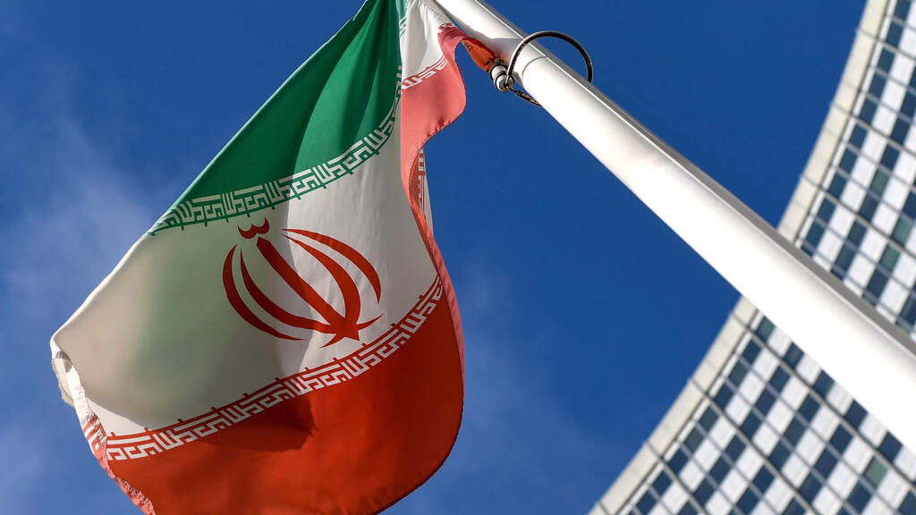
Eski ve zengin bir kültüre sahip olan İran’ın İslam medeniyetinin oluşumunda ve gelişmesinde önemli yeri vardır.

Slide 8
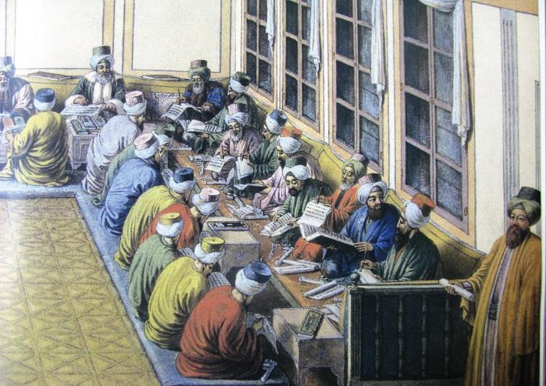
Abbasi Devleti’nde başta vezir, divan, divan katipliği ve posta teşkilatı olmak üzere eski Sasani kurumları aynen ya da çok az değişikliklerle alınmıştır.

Slide 9
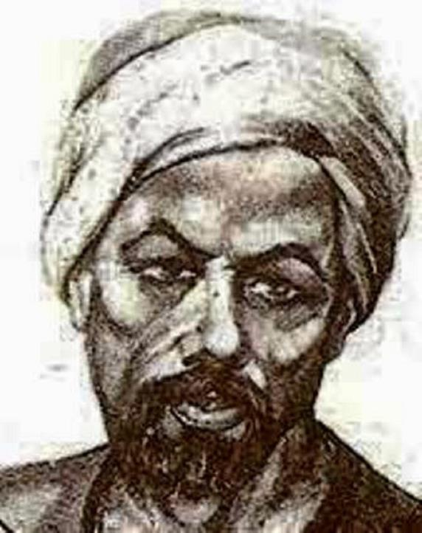
Bu dönemde Farsça eserlerin Araplar tarafından tanınmasında İbn Mukaffa gibi İran asıllı mütercimler önemli rol oynamışlardır.

Slide 10
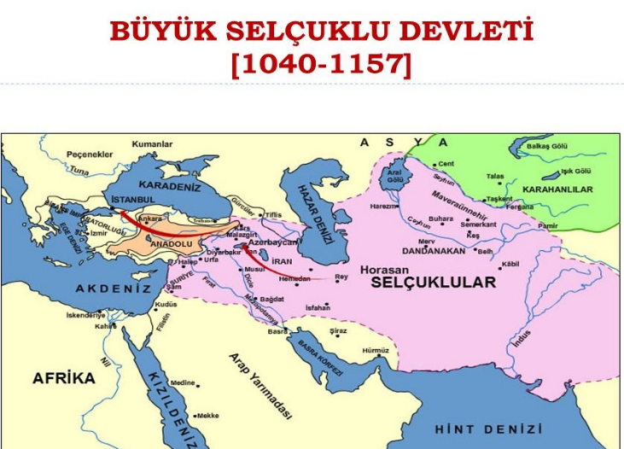
İran coğrafyasının 11. yüzyıl ortalarında Selçuklu Devleti’nin egemenliğine girmesi, İslam medeniyetinde yeni bir dönemin başlangıcı olmuştur.
Selçuklu Sultanları âlim, şair ve edebiyatçılara önem verip korumuşlar, pek çok eğitim kurumu açmışlardır.

Slide 11
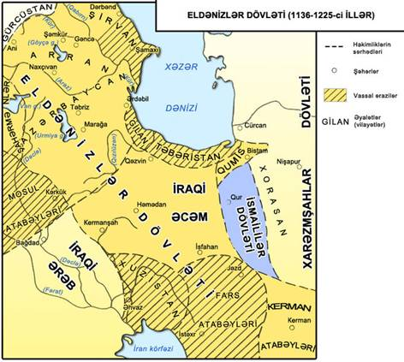
İsfahan, Rey, Kazvin, Kum, Kâşân ve Hemedân gibi şehirler İran bölgesindeki başlıca ilim ve kültür merkezleri olmuştur. Buralar Irak-ı Acem olarak da adlandırılır.

Slide 12
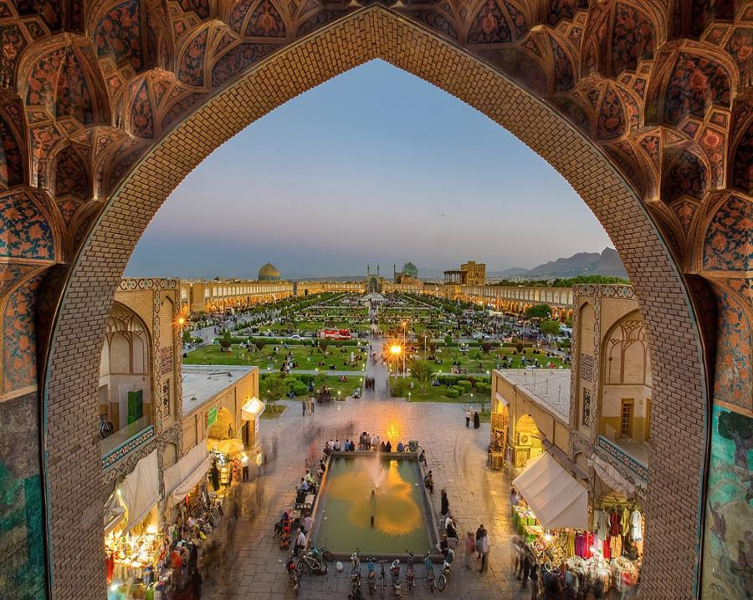

Slide 13
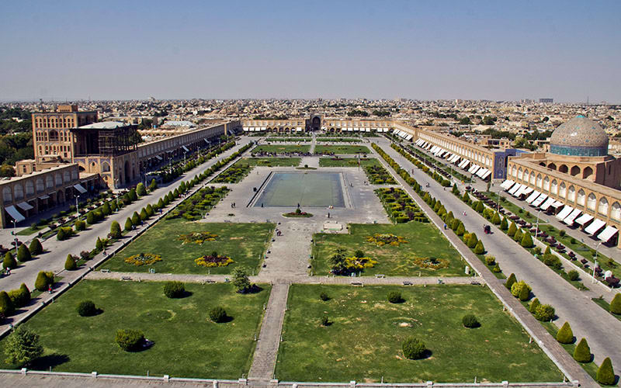
İsfahan, İslam’la birlikte 9. ve 10. yüzyıllarda büyük bir gelişme göstererek bölgede önemli bir ilim ve kültür merkezi haline gelmiştir. İbn Sina, bazı eserlerini bu şehirde yazdığı gibi İsfahan Rasathanesi de bu dönemde kurulmuştur.
Selçuklu Sultanları ve devlet adamları tarafından pek çok medrese, cami ve kütüphane yaptırılmıştır.

Slide 14
https://www.youtube.com/watch?v=JaVIcXYKK3w

Slide 15
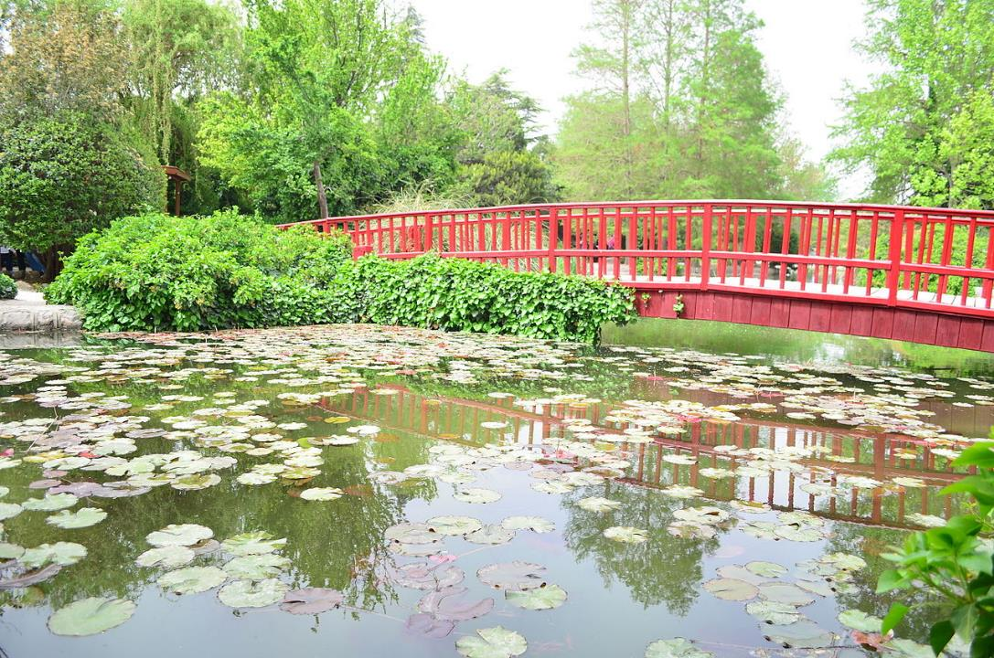
Bu gelişmelerle İsfahan, 11. yüzyıl sonlarında İslam dünyasının en önemli ilim ve kültür merkezlerinden biri olmuştur.

Slide 16
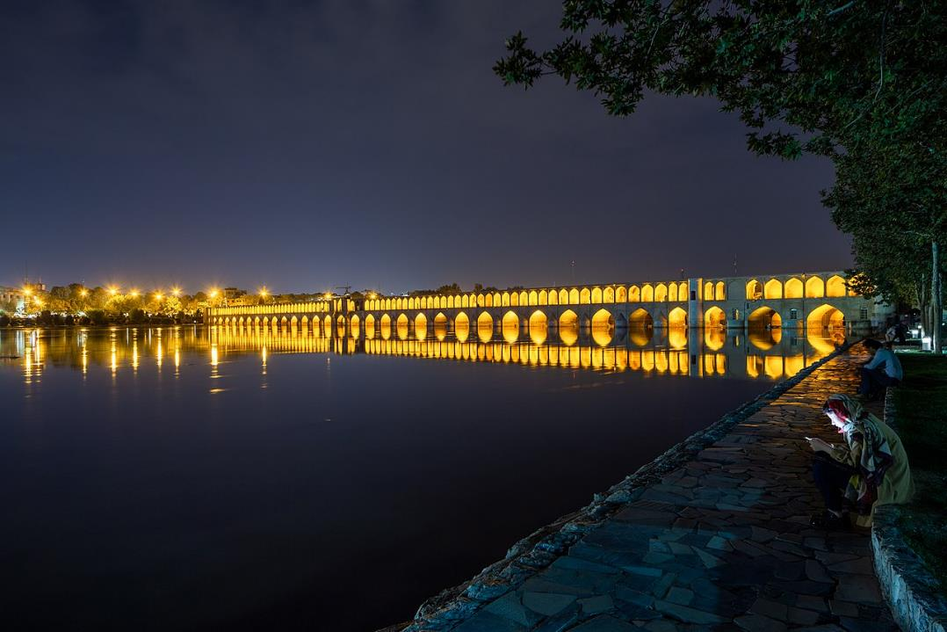

Slide 17
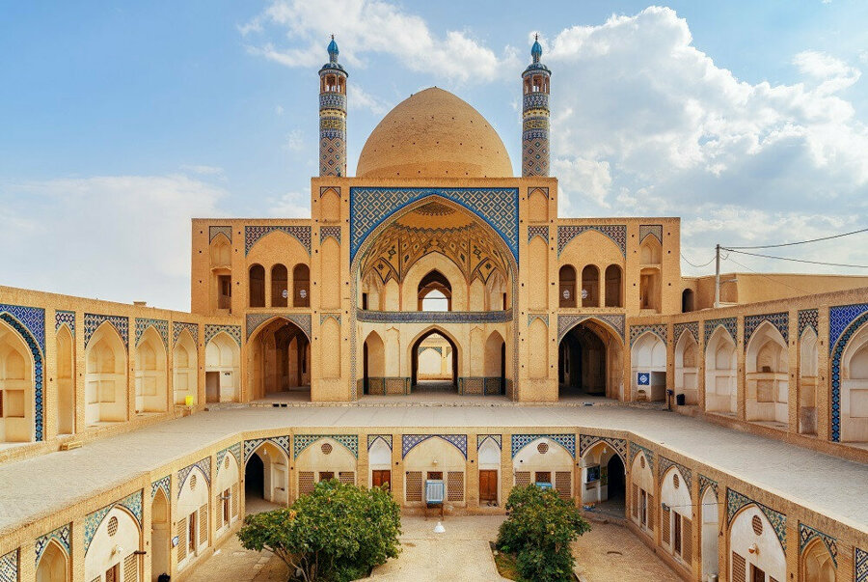
Rey şehri de Moğollar tarafından yıkılıncaya kadar İslam dünyasının en önemli ilim ve kültür merkezlerinden biriydi. Yine yüzlerce âlim ve şairin yetiştiği Kazvin, Kum, Kâşân ve Hemedân gibi şehirler de İslâm kültür ve medeniyetinin gelişiminde önemli rol oynamıştır.

Slide 18
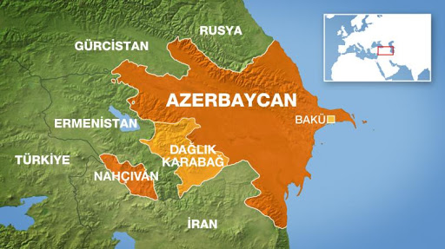
İran’ın batısında yer alan Azerbaycan bölgesi de bu coğrafyanın önemli ilim ve kültür havzalarındandır.

Slide 19
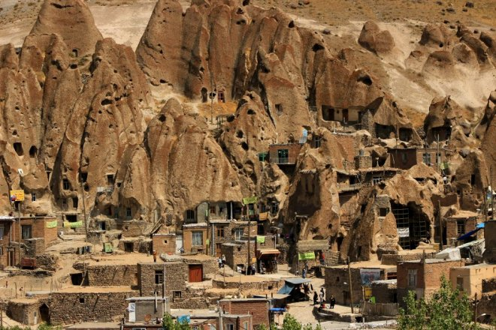
Bu bölgedeki Tebriz, Merâga, Urmiyye, Erdebil ve Zencan şehirleri, Orta Çağ boyunca İslâm medeniyetinin önemli ilim ve kültür merkezleri arasında yer almıştır.
Örneğin Merâga, İlhanlı Devleti’nin ilk başkenti olup şöhretini büyük ölçüde İslam dünyasında astronomi ilminin gelişmesine büyük katkı sağlayan Merâga Rasathanesi’ne borçludur.

Slide 20
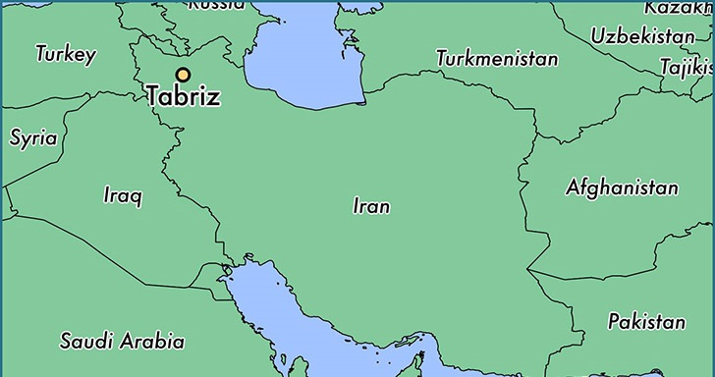
Yine İlhanlı Devleti’nin yanı sıra Karakoyunlu, Akkoyunlu ve Safevi devletlerine de başkentlik yapan Tebriz de 14. ve 15. yüzyıllarda doğu ve batı kültürlerinin buluştuğu, önemli bir ilim ve kültür merkeziydi.

Slide 21
Tekirdağ/Çerkezköy
24.04.2021

